Slide 1
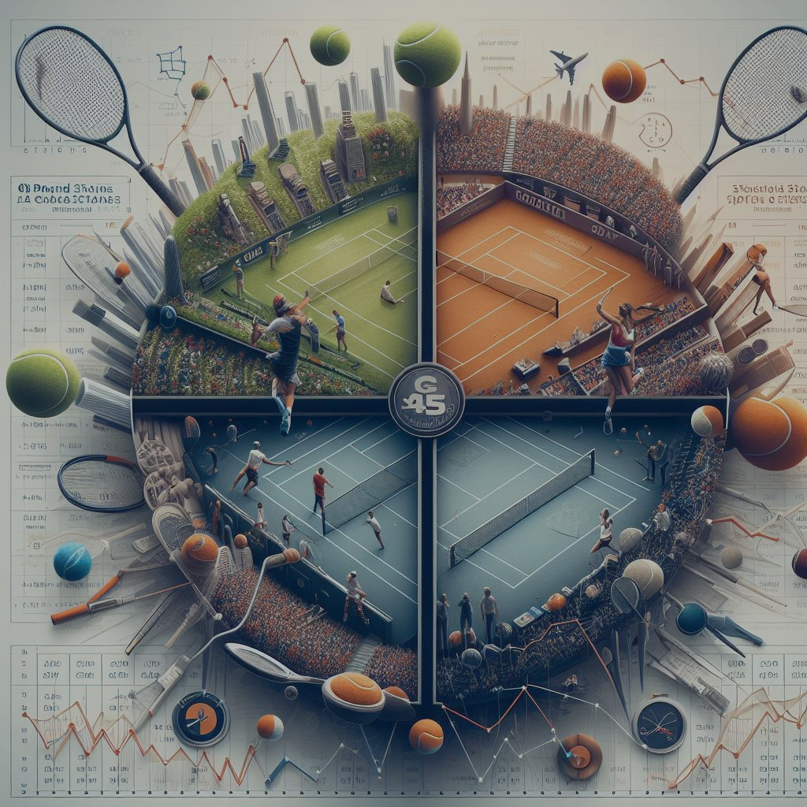
Campeones del Grand Slam
Pasado y presente del tenis mundial

Slide 2

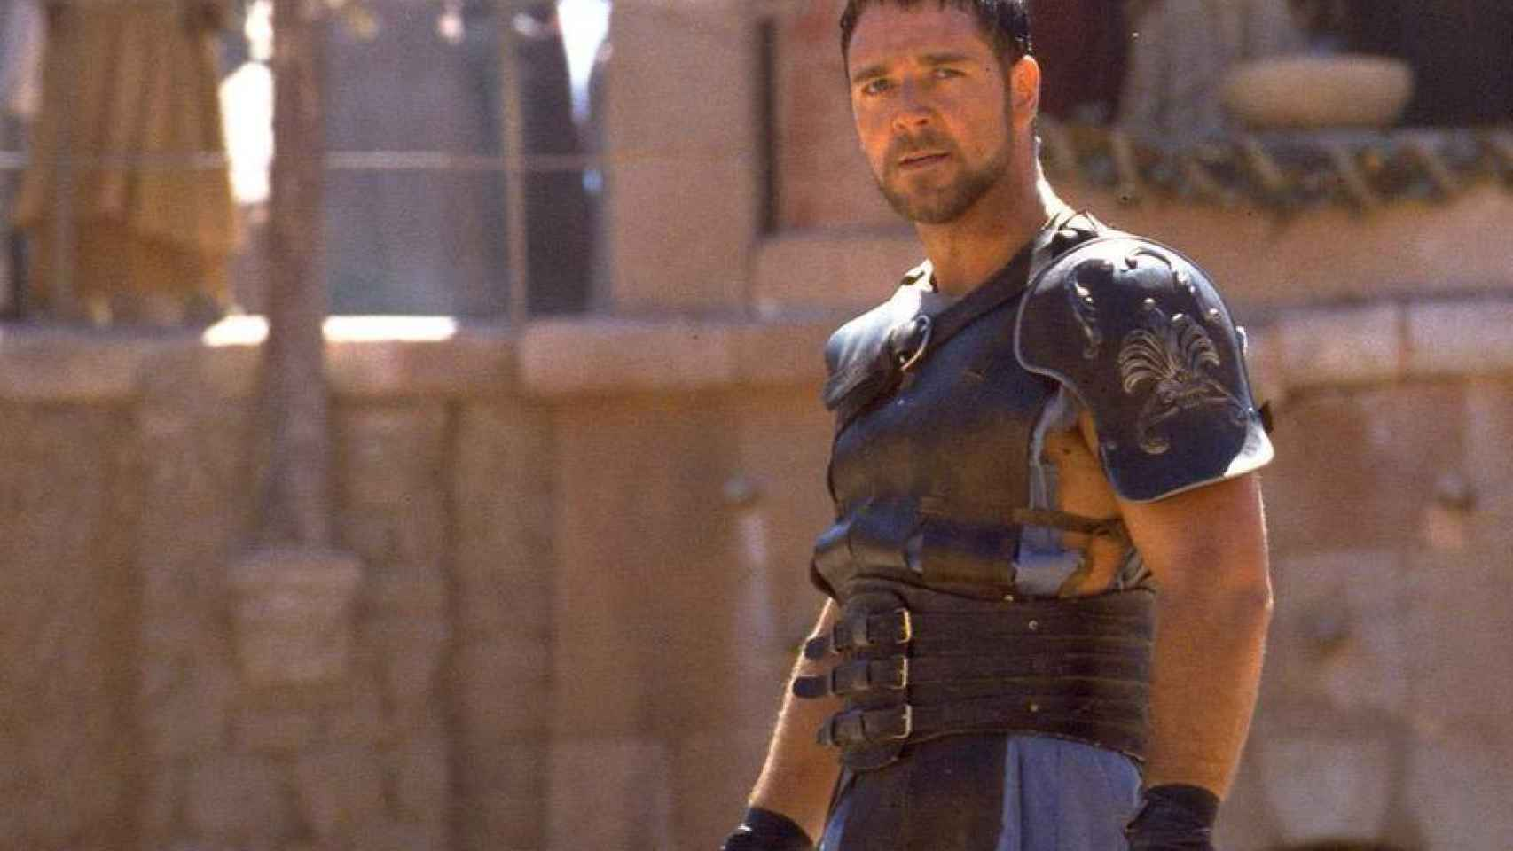
- Top 10, ¿Son realmente los que ganan los grandes torneos?
- Estos, son capaces de mantener el ritmo, ¿Cuánto tiempo?
- Rivalidad con la mano dominante, ¿afecta el ser diestro o zurdo a la hora de ganar?
- ¿Los mejores? ¿Por qué?
- The Big Three
- El Rey
“La valentía más grande del ser humano es mantenerse de pie, aun cuando se está cayendo a pedazos”

Slide 3
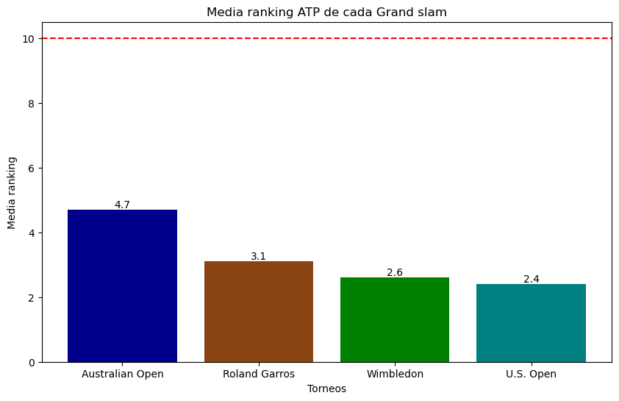
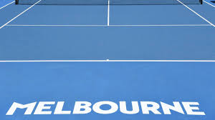
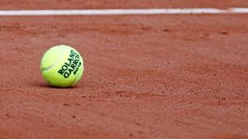
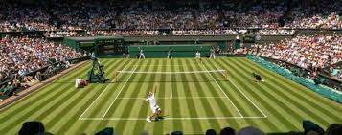
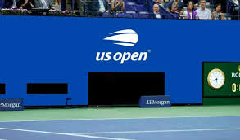
Asociación de Tenis Profesional - 4 Grand Slam
¿Son realmente los mejores, los ganadores de cada uno de los cuatro grandes torneos¿

Slide 4
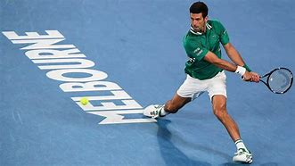
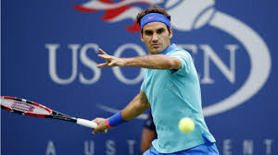
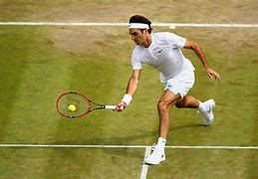
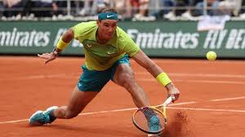
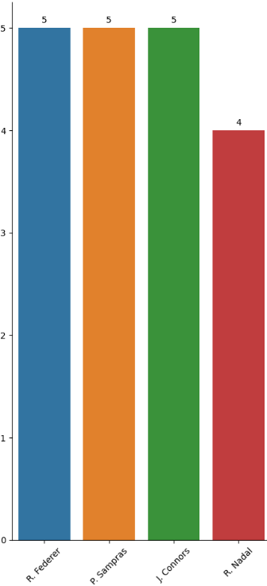
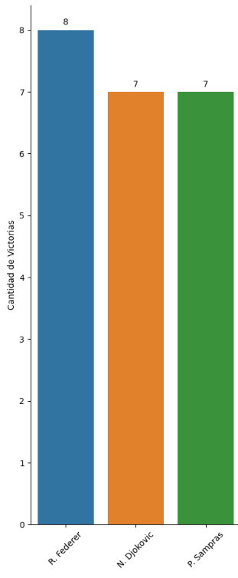
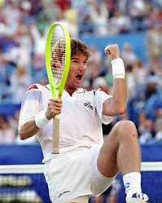
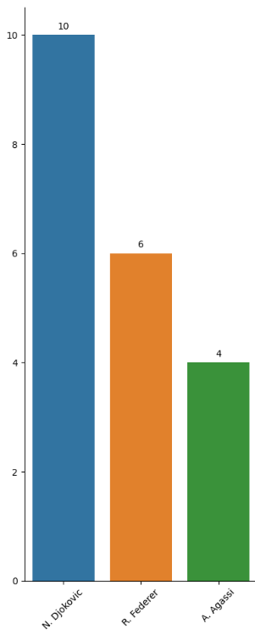
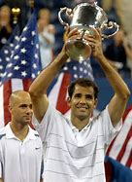
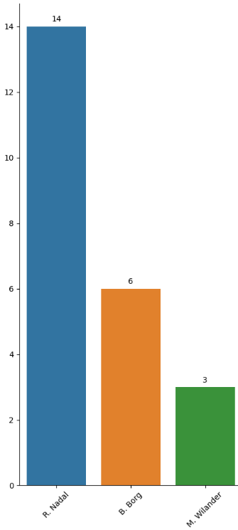
Los mejores del circuito, ¿repiten victoria en los mismos torneos?
10
14
5
8

Slide 5
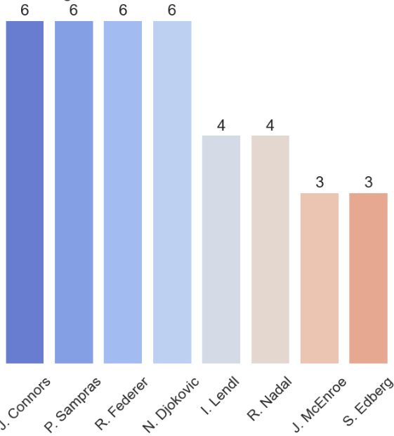
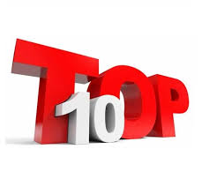
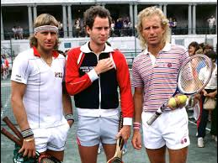
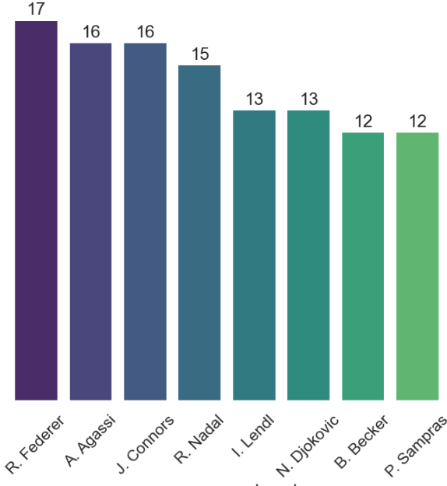
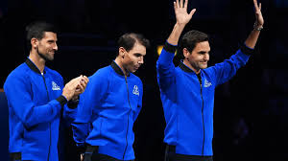


¿Cuánto tiempo se mantienen estos en la élite mundial?

Slide 6
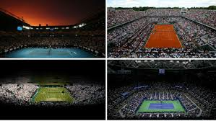
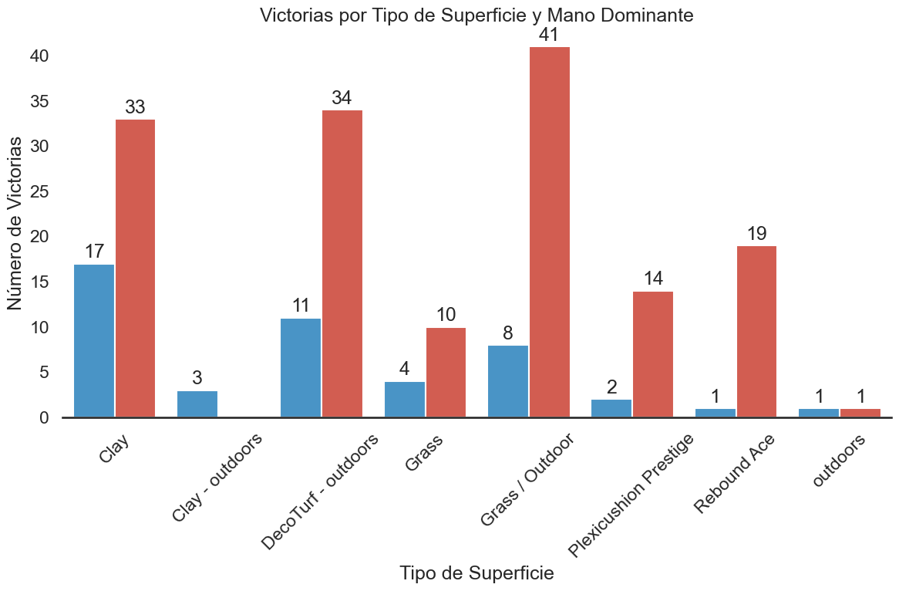
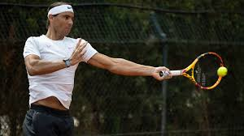
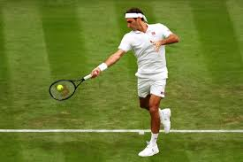
Zurdos vs diestros

Slide 7

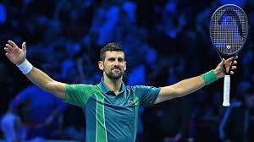
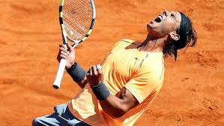
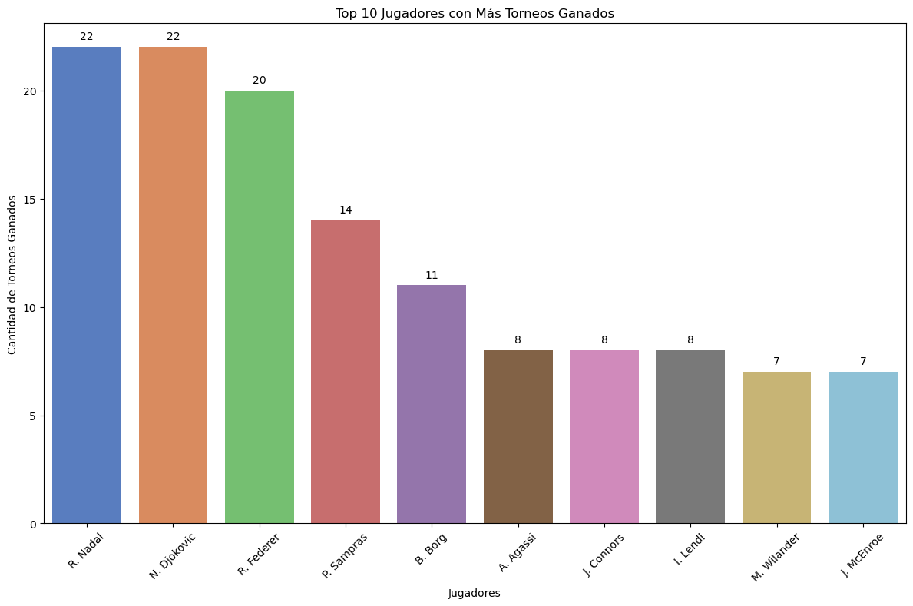
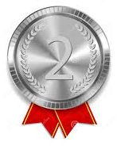
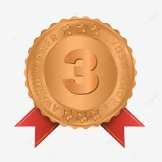
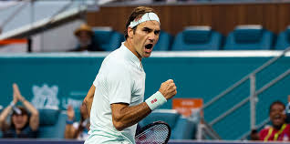
Pódium ATP 2022…
En los últimos años, hemos sido testigos de la grandeza de estos tres jugadores cuyo talento, logro y dedicación han redefinido el deporte.

Slide 8
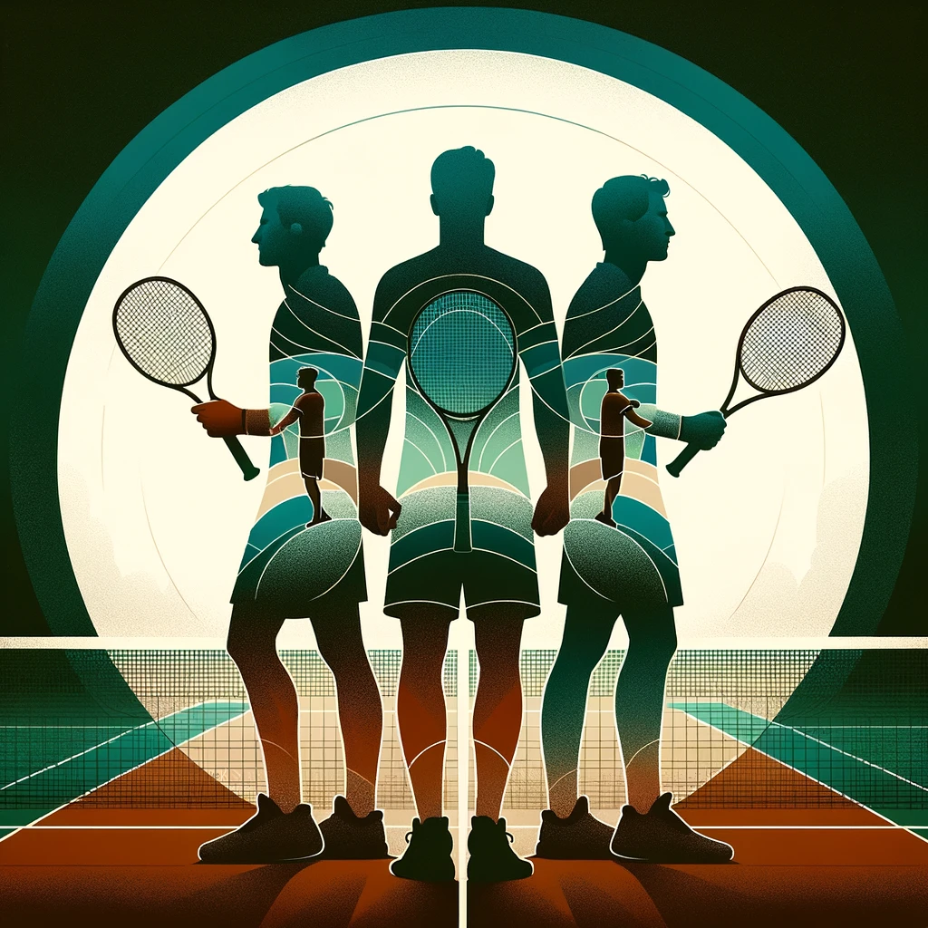
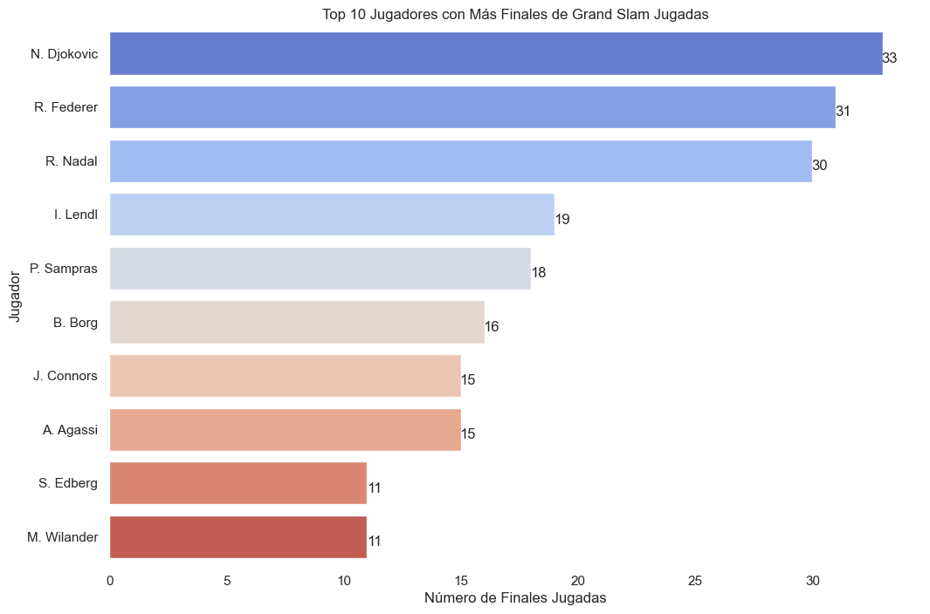
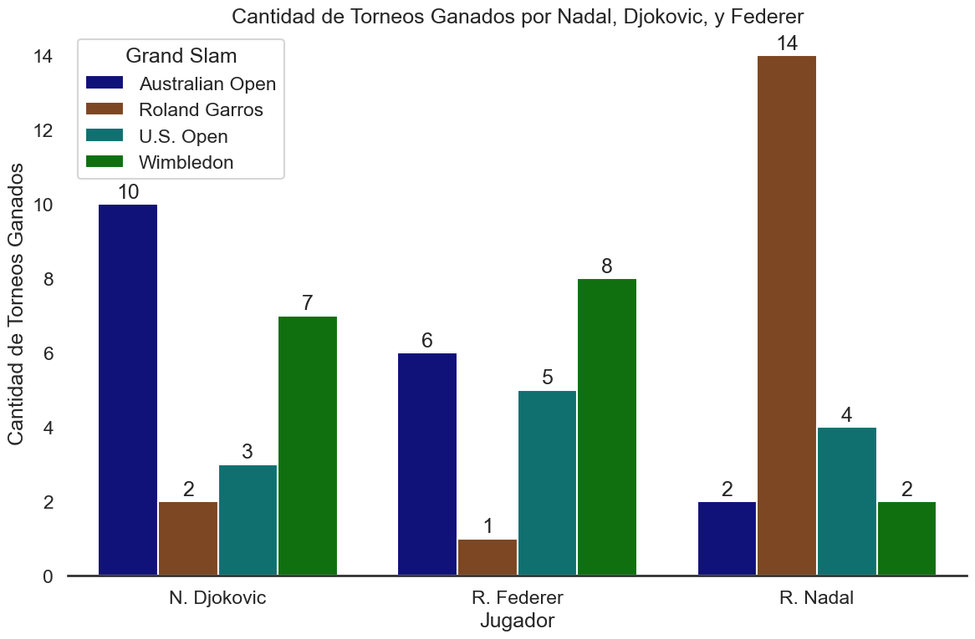
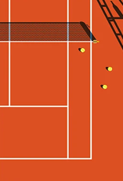
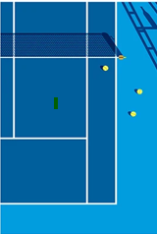
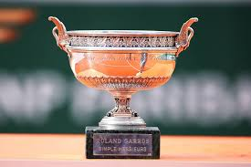
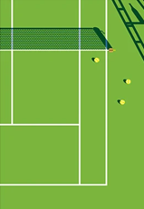
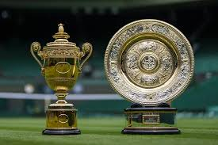
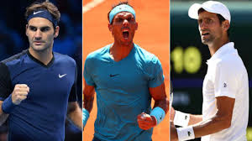
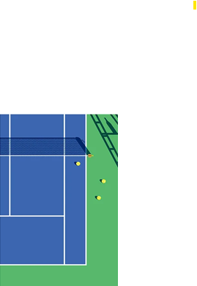
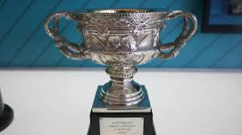
The Big Three – la Trinidad del Tenis
Pasarán muchos años antes de que volvamos a ver atletas de este calibre.
31
30
33

Slide 9
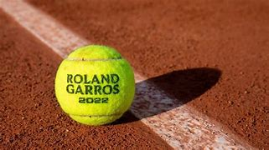
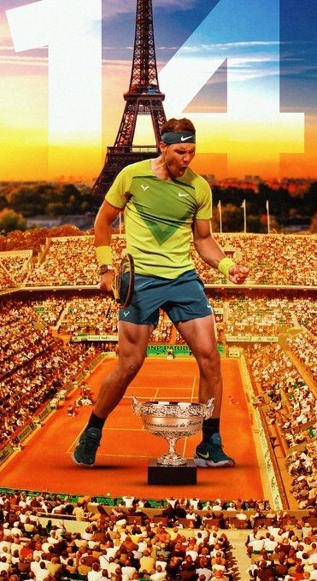
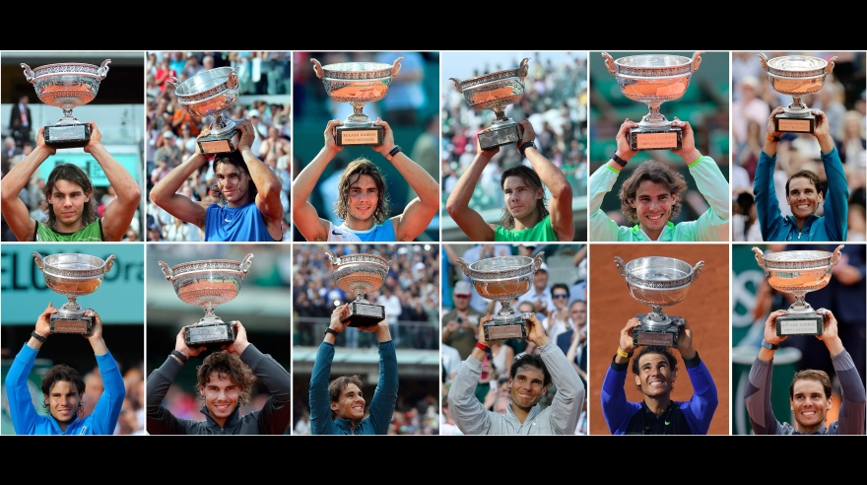

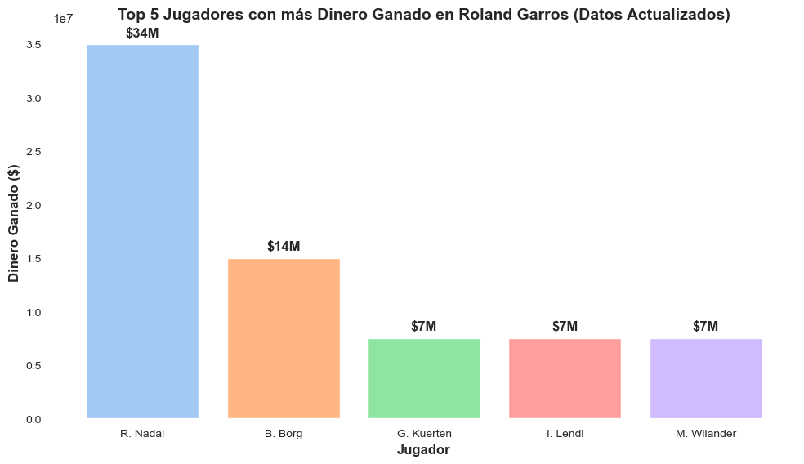
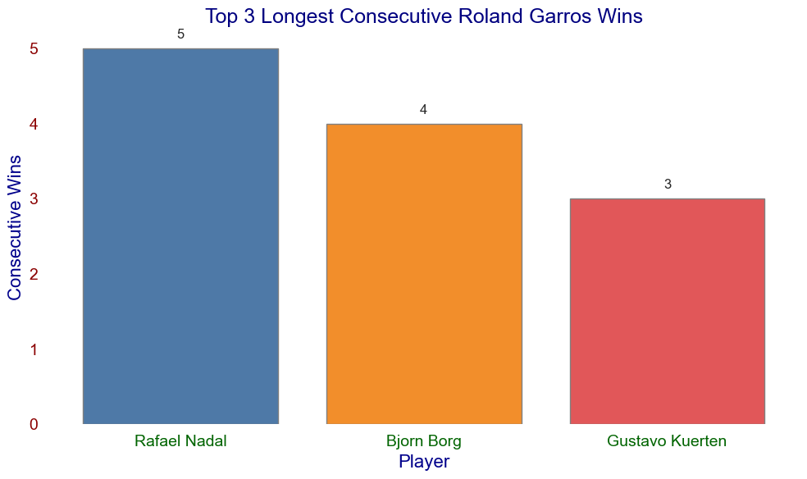
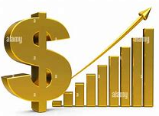
RAFA NADAL ¿REY DE LA TIERRA BATIDA?
14

Slide 10
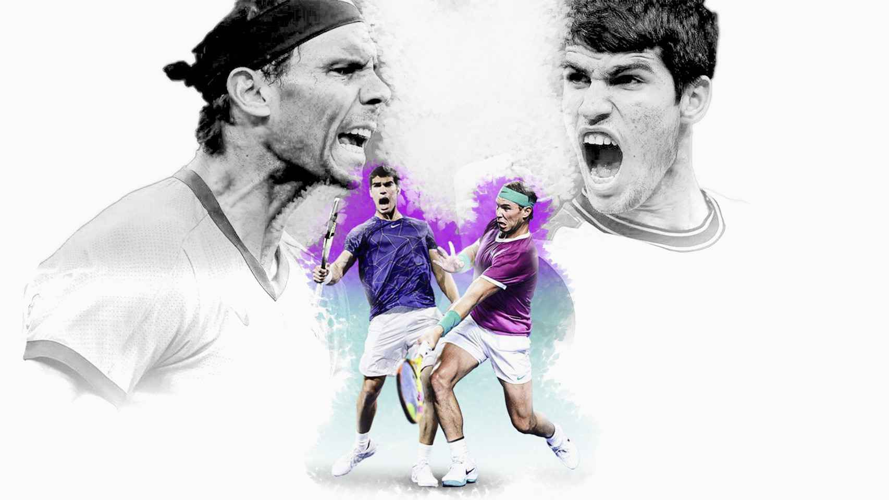
En cada uno de los torneos, salvo la Copa Davis, cada partido, incluso las fases previas e iniciales, es una final, pues el perdedor queda automáticamente eliminado.
¿Qué hubiera pasado si en lugar de 1 Gran slam de tierra, existiera un 5º gran torneo de la misma superficie? ¿Cuál hubiera sido el límite de Rafa?
Sabiendo el nivel al que se encuentra el tenis mundial y a qué nivel está el listón, ¿alguna vez, se superarán los hitos alcanzados por estas 3 grandes raquetas?
Rafa Nadal es diestro, pero juega con la zurda ¿Qué hubiera ocurrido si Rafa no le hubieran forzado a jugar con la izquierda ?

Slide 11

“Si no crees que puedes mejorar es que no sabes nada de la vida”
Rafa Nadal
- Gracias por vuestra atención -

